Slide 1


Slide 2
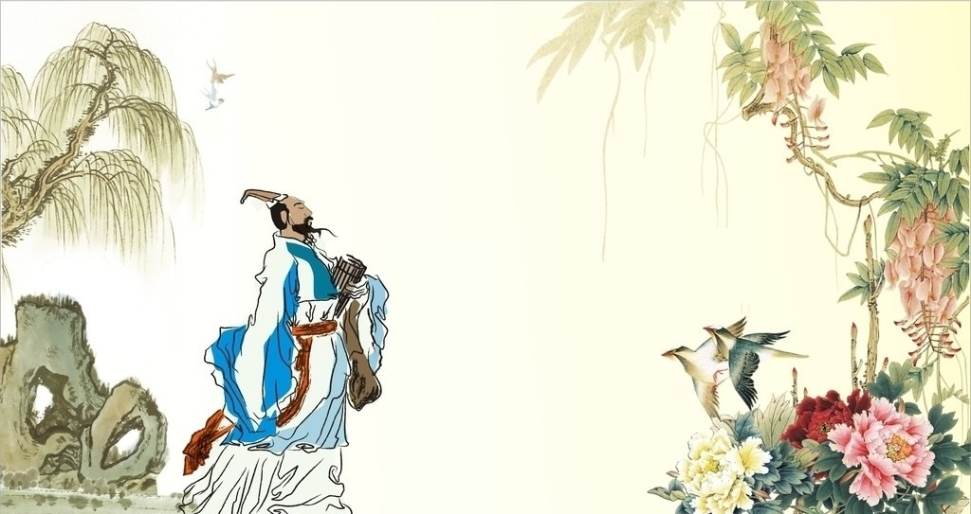

人教版 语文 五年级 上册
12 古诗三首
《题临安邸》

Slide 3

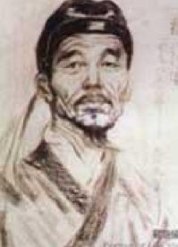
走近作者
林升：字云友，平阳(今属浙江)人。生卒年不详，大约生活在南宋孝宗朝(1123—1189)。
主要作品：《题临安邸》。

Slide 4
写作背景
靖康年间，徽、钦二帝被金人俘虏，中原国土被金人攻占。然而南宋统治者却不思收取中原失地，只求苟且偷安。对外屈膝求和，对内残酷迫害岳飞等爱国人士；政治上腐败无能，达官显贵一味纵情声乐，寻欢作乐。南宋绍兴二年。宋高宗赵构第二次到杭州，他看中了杭州的水光山色，想在此安身终老，于是上至帝王将相下至士子商人，大修楼堂馆所。这首诗就是针对这种黑暗现实而作的，借以表达对当政者不思收复失地、只知享乐的愤恨，以及对国家命运的担忧。

Slide 5


朗读视频
自读课文，要求：
1.自由朗读古诗，注意读准字音，读通句子，难读的地方多读几遍。
2.借助课文注释，想一想这首古诗讲述了什么内容？

Slide 6


我会写
提示：点击生字进入详细讲解。
熏
杭
观察生字在田字格中的位置，讨论书写注意事项。

Slide 7
熏
杭
上下结构
独体结构
半包围结构
左右结构

Slide 8


xūn
熏
上横要长，下边扁框内是左点右撇、不是田字。
中竖贯穿上下，四点要宽。
结构：上下
易错提示：下边扁框内是不是田字哦！
音序：X 部首：灬
组词：熏制 臭气熏天
笔画：十四
Notes:
8

Slide 9
háng
“亢”字横稍长，“几”字框要窄、撇和弯钩要宽展。
杭
“木”字横短竖要长。
结构：左右
易错提示：“木”字最后一笔是点哦！
音序：H 部首：木
组词：苏杭 杭绢
笔画：八
Notes:
9

Slide 10
学法导读
正确、流利地朗读课文，注意诗句的停顿、语调、重音等，读出节奏的和谐之美。学习时，先借助插图和注释，初步理解诗句的意思。然后再抓住诗中的关键词语和背景资料，来体会诗人所表达的情感。

Slide 11
互动课堂
朗读古诗，思考：
1.这首古诗讲述了什么内容？
2.从古诗中你能体会到作者什么样的感情？

Slide 12
指导朗读
题临安邸
[宋]林升
山外/青山//楼外楼 ，
西湖/歌舞//几时休 。
暖风/熏得//游人醉 ，
直把/杭州//作汴州 。

Slide 13
南宋京城。
解诗题
题临安邸
题写。
旅店。
题写在临安旅店里的诗。

Slide 14
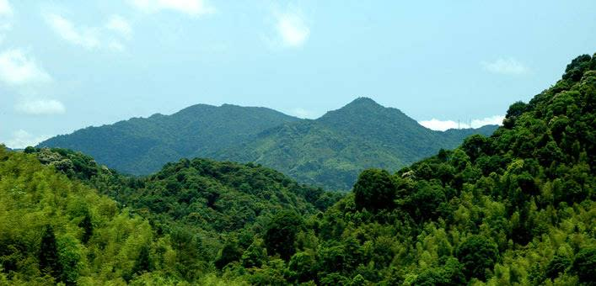
明诗意
山外青山楼外楼，
西湖歌舞几时休?
停止。
诗意：青山重重叠叠，楼台望不到头，西湖上的歌舞，什么时候才能停止？

Slide 15
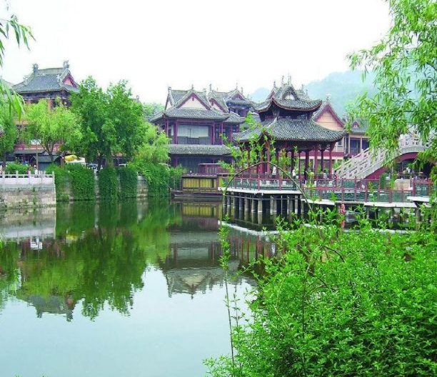
临安城有什么特点？你想到了什么样的景象？
美丽的临安西湖大部分环山，重重叠叠的青山把西湖拥在怀里，一座座楼阁雕梁画栋，不计其数，人们过着安逸享乐的生活，街上一派繁华，小街小贩叫卖声此起彼伏，行人东瞧西逛，街边的茶楼正有一群人喝茶、聊天、听曲，好不热闹！西湖游船上轻歌曼舞日夜不歇。游客在西湖游山玩水，饮酒作乐，和煦的春风吹得这些游人昏昏欲睡，我想生活在这片土地的人们真幸福呀！

Slide 16
诗的前两句：诗的开头抓住临安城特征，写出当年虚假繁荣太平景象，诗人触景伤情，不禁长叹：“西湖歌舞几时休？”

Slide 17
一语双关。既指自然界的春风，又指社会上颓废之风。
这里指的是达官显贵。
暖风熏得游人醉，直把杭州作汴州。
北宋京城。
~~~~~~~~~~~
简直。
不再考虑收复失地

Slide 18
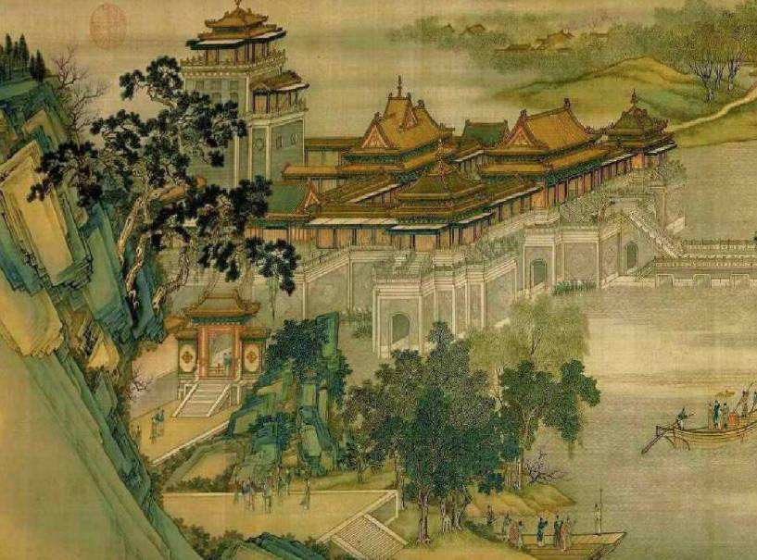
诗意：暖风把人们吹得如醉如迷，像喝醉了酒似的，（南宋当局忘了国恨家仇）简直是把杭州当作了故都汴州。

Slide 19
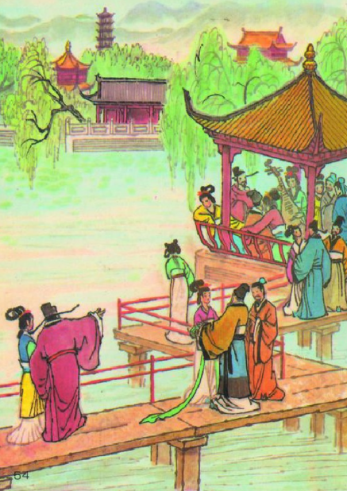
由“醉”字你看到什么，听到什么？表达作者什么情感？
“醉”字我看到茶楼听曲的人入了迷，眯着眼睛，随着曲子摇着头，在桌子上用手敲着节拍，翘着的二郎腿一晃一晃的……装点的精致的游船上飘出歌舞声、划拳声、嬉闹声，还有随风飘来的淡淡的香粉味……表达了诗人对国家民族命运的深切忧虑。

Slide 20
你觉得“熏”和“醉”好在哪里?
暖风熏得游人醉，直把杭州作汴州。
“熏”字暗示那些歌舞场面的庞大与热闹，为 “游人们”营造了靡靡之音的氛围。“醉”字，承接上一个 “熏”字，把那些纵情声色的“游人”的精神状态刻画得惟妙惟肖，写出了 “游人”的丑态。

Slide 21
悟诗情
这首诗歌表达了作者怎样的感情?
这首诗通过对杭州西湖秀丽风景和达官显贵们奢靡生活的描写，辛辣讽刺了统治者醉生梦死，苟且偷安的丑态。

Slide 22
让我们带着对诗意的理解再次朗读诗歌。
题临安邸
[宋]林升
山外/青山//楼外楼，
西湖/歌舞//几时休。
暖风/熏得//游人醉，
直把/杭州//作汴州。
朗读指导
读这首诗，要读出对醉生梦死的达官显贵的讽刺。

Slide 23
课文图示
写景——青山 楼 歌舞
题临安邸
忧国忧民、责问嘲讽
抒情——游人醉 作汴州

Slide 24
写法借鉴
这首诗歌在抒情手法上有什么特点呢?
借景抒情
学方法：借景抒情，即将要表达的情感蕴含在对景物的描写之中，借景物来抒发感情。《题临安邸》中诗人借重重叠叠的青山，鳞次栉比的楼台，无休止的轻歌曼舞，写出了虚假的太平景象，表达了诗人对统治者苟且偷安、醉生梦死的不满与谴责。

Slide 25
记方法：1. 仔细观察景物，抓住景物特征。
2. 要合理安排写景的顺序，可以按空间顺序、时间顺序、逻辑顺序等。
3. 要把真切的感受融入所写的景物之中，使景物具有浓厚的思想和感情内涵，做到情景交融。

Slide 26
用方法：请你运用借景抒情的方法写一段话。
示例：脚不小心踩倒了几株小草，我蹲下将它们扶起。草地是碧绿的，绿得含烟，绿得滴翠，仿佛一块无瑕的绿毡，轻盈地铺在地上，为大地穿上了绿衣，为世界带来了生机。小草啊，无论是贫瘠的荒野，还是肥沃的土壤，哪里都有你的身影。“野火烧不尽，春风吹又生”，小草啊，是不是什么都阻挡不了你？在荆棘丛生的成长之路上，我若是也有小草的这般闯劲，纵使鲜血淋漓，也能凭借顽强的毅力，开辟出属于自己的天地。

Slide 27
主题感悟
《题临安邸》是一首政治讽刺诗，是诗人林升看到中原国土被金人侵占，然而南宋朝廷却一味苟且偷安、寻欢作乐，为吐心头的愤慨而题写在墙壁上的诗，表达了诗人对国家命运的深切忧虑及对统治者的愤慨。

Slide 28
独特感悟
天下兴亡，匹夫有责。当我们的国家被外敌入侵，当我们的同胞被外族欺辱，哪一个中华儿女不为之心痛？在这首诗中，诗人们以饱满的笔墨抒发了内心深处强烈的爱国情怀。 这伟大的爱国情怀永远激励着我们不断向前。

Slide 30


